Slide 1
Notes:
1

Slide 3
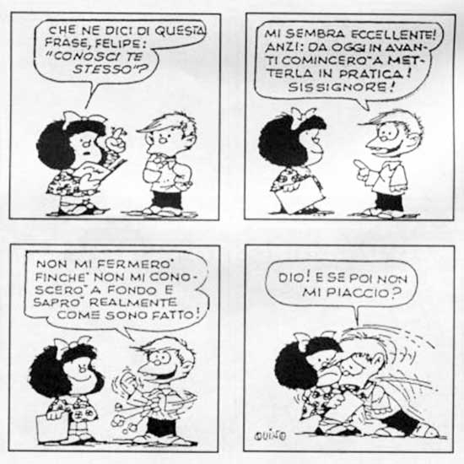
Secondo Socrate scopo della filosofia era quello di aiutare l'uomo a venire in chiaro a se stesso, portarlo al riconoscimento dei suoi limiti e renderlo giusto, cioè solidale con gli altri.

Slide 4
S. Freud

Slide 5
Freud in uno scritto del 1925 “Inibizione sintomo e angoscia” osserva:
“Tra la vita intrauterina e la prima infanzia vi è molta più continuità di quel che non ci lasci credere l’impressionante cesura dell’atto della nascita”
Notes:
5

Slide 6
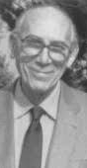
Eugenio Gaddini (1916-1985)
““Note sul problema mente-corpo”
Ciò che mi propongo è di tentare una descrizione, sulla base delle attuali conoscenze psicoanalitiche, delle fasi iniziali dello sviluppo differenziato della mente dal corpo, a partire dalla vita intrauterina”

Slide 7
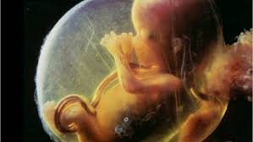
LO SVILUPPO DIFFERENZIATO DELLA MENTE DAL CORPO
L’inizio del processo di differenziazione della mente dal corpo sarebbe da porre ad un certo punto della crescita intrauterina (fine del secondo inizio del terzo mese di gravidanza?).
Osservazioni attendibili sul comportamento del feto nell’utero mostrano un’attività motoria e sensoriale più precoce di quanto si potesse supporre insieme ad una sorta di apprendimento dello spazio in cui il feto attivamente si muove
“I primi modelli paralleli di un apprendimento mentale possono essere fondati, in questo periodo intrauterino, sui modelli dell’apprendimento fisiologico e il processo della nascita e la situazione immediatamente postnatale promuovono un funzionamento mentale attivo, sulla base di questi primi modelli paralleli di apprendimento.”
(E. Gaddini)

Slide 8
“ da un punto di vista ontogenetico è forse più corretto dire che corpo e mente sono l’organismo, il cui apprendimento fisiologico, ad un certo punto, attraverso la differenziazione della funzione mentale, giunge ad essere appreso da se stesso, e in questo modo ad essere gradualmente organizzato in un “Sé” mentale, e a farsi una immagine mentale del Sé corporeo”

Slide 9
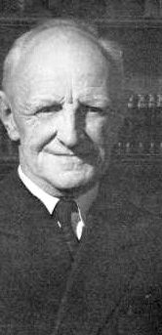
Donald Winnicott (1896-1971)
“Madre sufficientemente buona” con alcune manchevolezze ma tali da poter essere sopportate dal figlio. In realtà anche queste mancanze sono necessarie alla maturazione psichica del bambino nonché a quella della madre.
Tre funzioni svolte dalla figura materna:
- Holding: sostegno, non solo fisico ma anche psichico, che viene fornito ad un soggetto che non è ancora in grado di funzionare autonomamente.
- Handling: insieme delle manipolazioni corporee materne: le cure e le pulizie così come i giochi corporei e gli atti affettivi (le carezze, il “mangiare” il pancino o i piedini del bimbo, i molteplici scambi cutanei).
- Object presenting: capacità materna di rendere disponibile al bambino l’oggetto nell’esatto momento in cui ne ha bisogno, né troppo presto né troppo tardi.

Slide 10
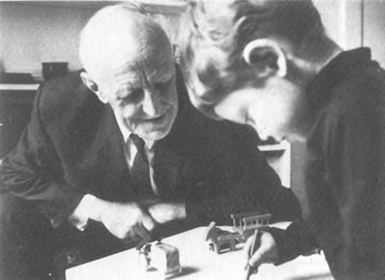
Le caratteristiche fondamentali di una madre sufficientemente buona favoriscono lo sviluppo di un Sé allo stesso tempo psichico e somatico – un’integrazione psicosomatica
“Disturbi psicosomatici: la malattia psico-somatica:aspetti positivi e negativi” 1964
“Sulle basi di sé nel corpo” 1970 Esplorazioni Psicoanalitiche Cortina
Notes:
10

Slide 11
Quando l’ambiente non risulta adeguato nello svolgere queste funzioni e manca un adulto capace di adattarsi alle necessità del bambino, l’esperienza corporea non sarà sufficientemente integrata nel sé e l’individuo diverrà incapace di autentiche esperienze emotive. – questo impedisce di “appropriarsi” psicologicamente del proprio corpo favorendo la manifestazione di disturbi fisici e lo sviluppo di un falso sé.

Slide 12
Il vero sé
Il falso sé
Corrisponde al gesto spontaneo
Origina dalla vita corporea ed è allo stesso tempo fisico e psichico
È strettamente legato al processo primario
È legato ad un senso di esistenza nel proprio corpo
Permette di essere creativi, di sentirsi autentici, reali , presenti, di provare piacere.
È un’organizzazione difensiva della personalità che ha la funzione di proteggere come un involucro il vero sé
Deriva da una ambiente insufficiente ed è un ultima difesa vero la depressione
È totalmente inconscio e può corrispondere a una vita apparentemente normale (anche se accompagnata da sentimenti di vuoto ed i noia)
Spesso sono stati dei bambini bravi e compiacenti, apprezzati dai propri genitori ed insegnati (dei piccoli adulti)
Nei momenti significativi della vita possono scompensarsi manifestando gravi disturbi psicologici o somatici.
Naturalmente ognuno di noi ha, in misura variabile, un falso Sé, poiché, senza di esso, saremmo persone “con il cuore in mano”, troppo vulnerabili di fronte agli altri.

Slide 13
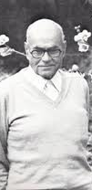
Wilfred Bion (1897-1979)
Identificazione proiettiva “normale”
Facoltà di rêverie della madre
Elementi Beta
Elementi Alfa

Slide 14
La funzione di reverie indica la capacità della madre di interpretare l’angoscia del neonato.
È accoglimento dell’angoscia del neonato
È elaborazione dell’angoscia del neonato
solo dopo aver accolto e rielaborato l’angoscia del neonato la madre può restituirgli l’angoscia bonificata.
La concezione del proprio corpo va quindi considerata il risultato di una elaborazione specifica che ha comportato – attraverso l’azione catalizzante della reverie materna - una tolleranza della frustrazione.

Slide 15
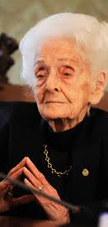
Ho perso un po' la vista, molto l'udito. Alle conferenze non vedo le proiezioni e non sento bene. Ma penso più adesso di quando avevo vent'anni. Il corpo faccia quello che vuole. Io non sono il corpo: io sono la mente
RITA LEVI MONTALCINI 1909 – 2012 (intervista Marzo 2009)
Purtroppo, buona parte del nostro comportamento è ancora guidata dal cervello arcaico. Tutte le grandi tragedie – la Shoah, le guerre, il nazismo, il razzismo – sono dovute alla prevalenza della componente emotiva su quella cognitiva. E il cervello arcaico è così abile da indurci a pensare che tutto questo sia controllato dal nostro pensiero, quando non è così.
Tutti dicono che il cervello sia l'organo più complesso del corpo umano, da medico potrei anche acconsentire. Ma come donna vi assicuro che non vi è niente di più complesso del cuore. Ancora oggi non si conoscono i suoi meccanismi.

Slide 16
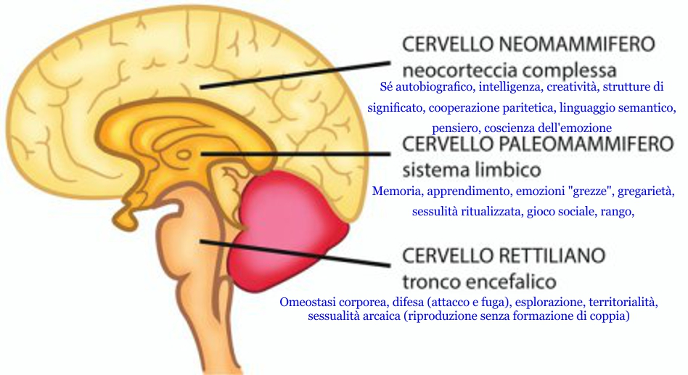
Attenzione alle emozioni!

Slide 17
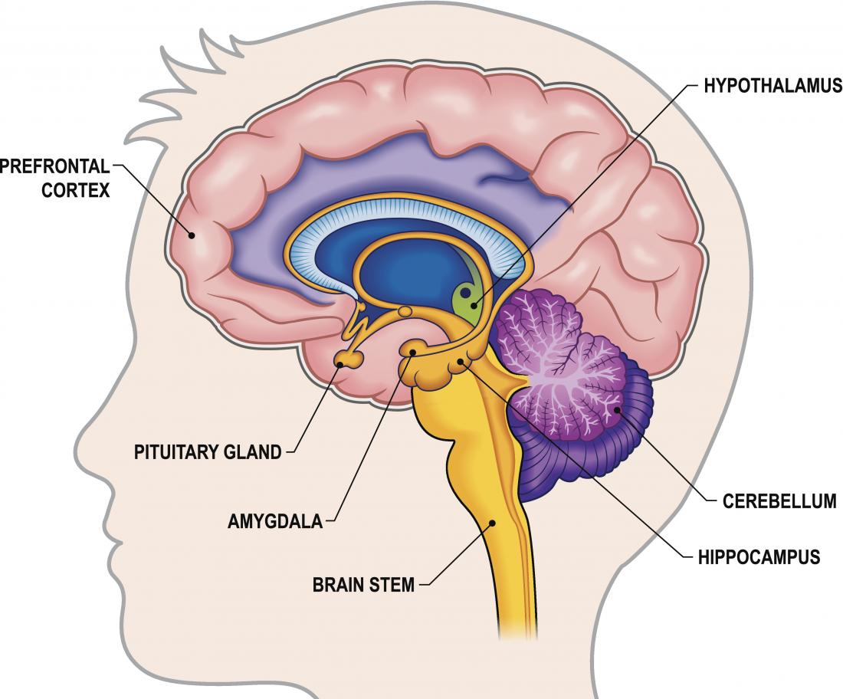

Slide 18
S. Freud

Slide 19
Il decision making nella comunicazione
In generale, una decisione può essere definita come una risposta a una situazione nella quale sono presenti comportamenti alternativi che, conducendo a esiti diversi, determinano conseguenze differenti

Slide 20
Teorie della decisone razionale
Inizialmente, i ricercatori hanno proposto un modello teorico secondo cui l’essere umano è razionale: il processo decisionale si conclude scegliendo l’opzione che garantisce i maggior vantaggio (utilità attesa) (Von Neumann, J., & Morgenstern, O., 2007)
Teorie della razionalità limitata
Le persone non dispongono di informazioni complete o di un sistema di preferenze stabile (Simon, H. A., 1978).
Studi successivi hanno messo in luce come alla base dei processi decisionali e valutatavi vi siano bias cognitivi, frutto dalle limitate risorse cognitive possedute dalle persone e dalle emozioni vissute da quest’ultime (Shefrin, H., & Statman, M., 2003; Zajonc, R.B., 1998; Tversky, A., & Kahneman, D., 1992).

Slide 21
Gli schemi mentali
Recupero di informazioni dalla memoria.
Organizzazione di piani di azione
Strategie in caso di problem solving
Accomodamento e adattamento di fronte ad una situazione nuova
La nozione di schema viene definita per la prima volta come “blocco di costruzione della conoscenza”
Bartlett, 1932.
Gli schemi sono, dunque, elementi fondamentali che la nostra mente utilizza in diverse situazioni.

Slide 22
Gli schemi mentali
Secondo Jean Piaget l’intelligenza è la funzione che consente l’adattamento biologico all’ambiente
L’individuo non è un passivo recettore di influenze ambientali, né un veicolo di idee innate, ma è attivo nel costruire le proprie conoscenze attraverso SCHEMI MENTALI
L’individuo possiede delle strutture mentali (schemi di tipo esplicativo e predittivo) che mediano le sue azioni e la sua conoscenza sul mondo

Slide 23
Le Emozioni
Secondo Antonio Damasio, qualsiasi processo di decision making viene mediato da una reazione emotiva automatica, definita MARCATORE SOMATICO
Il marcatore somatico restringe fortemente il campo delle decisioni possibili, sulla base dell’esperienza che abbiamo fatto in situazioni analoghe
Pertanto qualsiasi processo di decision making può essere influenzato da esperienze emotive pregresse

Slide 24
INTELLIGENZA EMOTIVA
1 - CONOSCENZA DELLE PROPRIE EMOZIONI
2 - CONTROLLO DELLE EMOZIONI
3 - MOTIVAZIONE DI SE STESSI = Capacità di dominare le emozioni
4 - RICONOSCIMENTO DELLE EMOZIONI ALTRUI
5 - GESTIONE DELLE RELAZIONI (gestione delle emozioni altrui)
IL QI E L’INTELLIGENZA EMOTIVA SONO COMPETENZE SEPARATE

Slide 25
RICORDIAMO quello che ci ha fatto EMOZIONARE!

Slide 26
1 - CONOSCENZA DELLE PROPRIE EMOZIONI
AUTOCONSAPEVOLI (consapevoli del proprio stato d’animo quando questo si manifesta – comprende la capacità di metacognizione e metaemozione)
SOPRAFFATTI (sono sommersi dalle proprie emozioni e sono incapaci di sfuggire loro)
RASSEGNATI (accettano i propri sentimenti senza cercare di modificarli)
John Mayer – New Hampshire University
ALESSITIMICI
Mancanza di parole per le emozioni. Non riescono ad esprimere a parole i loro sentimenti

Slide 27
Criteri diagnostici per l’alessitimia:
Devono essere presenti almeno 3 delle 6 caratteristiche seguenti:
Incapacità di usare parole appropriate per descrivere le emozioni
Tendenza a descrivere i dettagli più che gli stati d’animo (ad esempio: circostanze di un evento piuttosto che le sensazioni)
Mancanza di un ricco mondo fantastico
Il contenuto del pensiero associato più ad eventi esterni che alla fantasia o alle emozioni
Inconsapevolezza delle comuni reazioni somatiche che accompagnano l’esperienza di vari stati d’animo
Scoppi occasionali ma violenti e spesso inappropriati di comportamento affettivo.
L’alessitimia non è presente solamente nel corso di un disturbo dell’umore, di fobia sociale o di un disturbo mentale organico
Specificare il tipo:
Pervasivo
Situazionale (limitato all’inibizione delle rabbia e/o di un comportamento assertivo)

Slide 28
2 - CONTROLLO DELLE EMOZIONI
La struttura delle nostre connessioni cerebrali non ci permette di controllare quale emozione ci coglierà in quale momento ma possiamo controllare la durata dell’emozione ed apprendere dall’esperienza
Dolf Zillman – Alabama University – strategie efficaci
Emozioni forti come la collera - stare da soli mentre l’emozione va estinguendosi o tecniche di rilassamento basate sull’autoconsapevolezza
Malinconia – socializzazione e messa in discussione dei pensieri che causano la malinconia

Slide 29
COME MODERARE IL COMPORTAMENTO EMOZIONALE
Sviluppare un diverso tipo di coscienza emozionale, e riuscire a fare un passo indietro proprio nel bel mezzo dell'emozione → questa consapevolezza si avvicina a quella che i buddhisti chiamano a volte “attenzione”, a volte “presenza mentale”:
Se siamo presenti alle nostre emozioni, possiamo fare questa scelta: “vogliamo agire secondo i dettami della rabbia, o vogliamo semplicemente osservarla?”
Quindi, per moderare il nostro comportamento emozionale, dobbiamo avere Presenza mentale (essere presenti al nostro stato emozionale) → quando siamo presenti, siamo in grado di osservarci durante un episodio emozionale, possibilmente nel giro di pochi secondi: riconosciamo che siamo in preda dell'emozione e possiamo ponderare se la nostra reazione sia o meno giustificata. Come possiamo svilupparla?:
Ricorrendo alle conoscenze sulle cause di ciascuna emozione, aumentando così la nostra consapevolezza dell'insorgere di un'emozione → per questo percorso risulta fondamentale identificare i nostri pulsanti sensibili personali e di fare i passi necessari per desensibilizzarli (cambiare ciò che innesca l'emozione)
Imparando a conoscere le sensazioni fisiche che contraddistinguono l'insorgenza delle emozioni
Imparando a osservare meglio gli stati emozionali delle persone legate alla nostra reazione emotiva → se sappiamo come si sentono loro, e se ciò viene registrato dalla nostra mente conscia, possiamo usarlo per capire meglio ciò che noi stessi proviamo, quindi ad essere presenti al nostro stato
Imparare ad essere presenti al nostro stato emozionale non è facile, ma è possibile e a furia di provarci ci si riuscirà sempre meglio

Slide 30
COME MODERARE IL COMPORTAMENTO EMOZIONALE
Una volta acquisita la presenza mentale è possibile moderare ulteriormente il nostro comportamento emozionale attraverso due tecniche:
Reinterpretare ciò che sta accadendo → se ci riusciamo i comportamenti emozionali in corso si interromperanno rapidamente, potrà subentrare un'altra emozione più appropriata o, se già la nostra reazione iniziale era appropriata, essa sarà confermata. Diventa molto meno difficile una volta che il periodo di refrattarietà è terminato
Interrompere le nostre azioni → se non riusciamo a reinterpretare l'evento in corso, e siamo ancora convinti che ciò che proviamo sia giustificato, possiamo fermarci, smettere di parlare per qualche secondo, o quantomeno non dare ai nostri sentimenti totale carta bianca. Possiamo ridurre i segnali del viso e della voce, opporre resistenza a ogni impulso ad agire, e censurare quanto stiamo per dire

Slide 31
3- MOTIVAZIONE DI SE STESSI
Essere ottimisti ed avere la capacità di sperare offrono possibilità in più e permettono di raggiungere obbiettivi più ambiziosi
La memoria di lavoro ( capacità di tenere a mente tutte le informazioni rilevanti per portare a termine ciò a cui ci stiamo dedicando) è fortemente compromessa dai turbamenti emotivi forti.
Speranza e Ottimismo sono la chiave del successo lavorativo e scolastico (sono alla base della Self-efficacy – la convizione di esercitare un controllo sugli eventi della propria vita)
Il flusso rappresenta il massimo livello di controllo sulle proprie emozioni, che vengono poste al servizio delle prestazioni e dell’apprendimento. (per entrare nel flusso – stato di profonda concentrazione; - impegno in un’attività nella quale si è abili e che richiede un leggero sforzo)
Quando sfuggono al controllo, le emozioni possono rendere stupidi individui intelligenti
Daniel Goleman

Slide 32
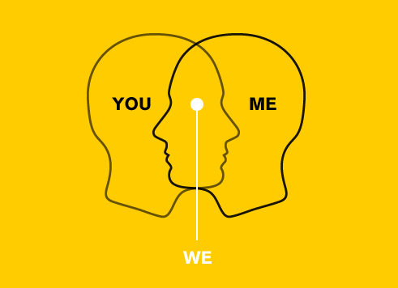
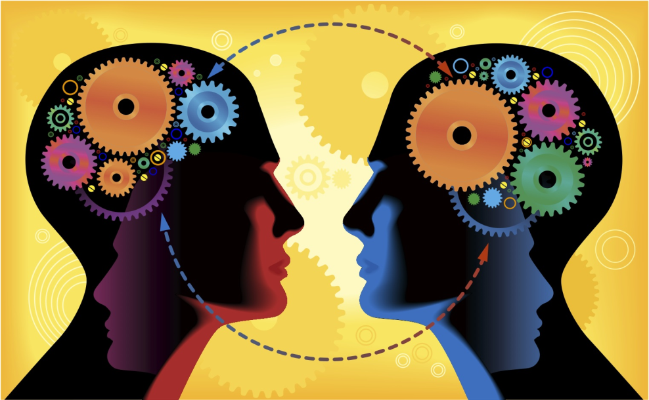
4 - RICONOSCIMENTO DELLE EMOZIONI ALTRUI
L’empatia è la capacità di mettersi nei pani degli altri e leggere i loro sentimenti
L’empatia si basa sulla capacità di cogliere ed interpretare la comunicazione non verbale

Slide 33
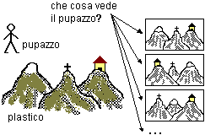
Stadio operatorio concreto Piaget (6-12 anni)
Capacità di decentrarsi dal proprio punto di vista
Si acquisisce la coordinazione dei diversi punti di vista tra di loro

Slide 34
5 - GESTIONE DELLE RELAZIONI – saper controllare le emozioni altrui
L’aver successo in ambito relazionale (saper controllare le emozioni altrui) richiede la maturità di altre due capacità emozionali: l’autocontrollo e l’empatia.
Una delle competenza sociali fondamentali è la capacità di esprimere i propri sentimenti. Le norme di espressione indicano il consenso sociale che stabilisce quali sentimenti possono essere manifestati
es. – minimizzare l’esibizione dell’espressione (cultura giapponese)
Esagerare amplificando l’espressione dell’emozione (sud)
sostituire un sentimento con un altro (culture asiatiche)

Slide 35
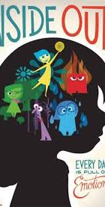
Saper controllare le emozioni altrui
Riconoscere ed accettare le emozioni alle basi dell’empatia

Slide 37
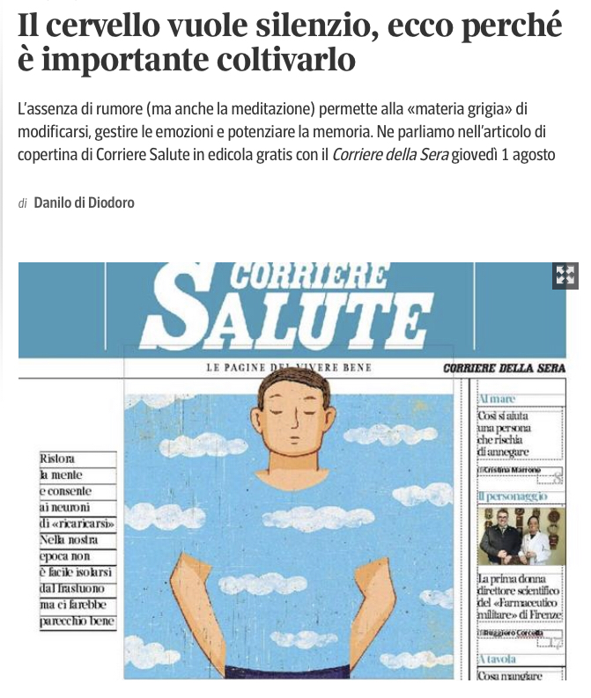
Il cervello vuole silenzio

Slide 38
La comunicazione come strumento clinico
La cura della relazione medico-paziente e la costruzione di una buona comunicazione sono parte integrante delle competenze e degli strumenti a disposizione del clinico

Slide 39
“C’è qualche scintilla lì sulla quale si potrebbe soffiare fino a che diventi una fiamma in modo che la persona possa vivere quella vita che ancora ha?” W. Bion
Dott.ssa Claudia Yvonne Finocchiaro
claudia.finocchiaro@gmail.com
3404736808

